Slide 1
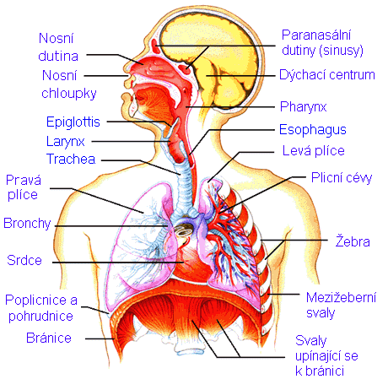
Přednášky z lékařské biofyziky
Biofyzika dýchání. Spirometrie

Slide 2
Obsah přednášky
Mechanismus výměny plynů mezi organismem a okolím (dýchací pohyby – mechanika dýchání, difuze a rozpouštění plynů)
Dechové objemy a kapacity
Dechový odpor
Dechová práce
Spirometrie
Některé biofyzikální aspekty dýchání

Slide 3
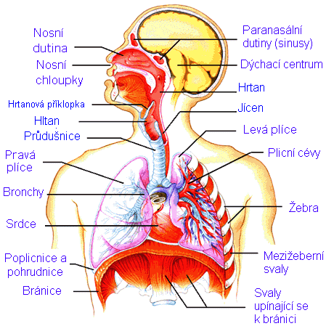
Ventilační pohyby
Účastní se především mezižeberní svaly a bránice.
Dýchání hrudní (převažuje u žen) a břišní (převažuje u mužů).
cfm?article_ID=ZZZ8PPLCGJC&sub_cat=285
Dle: http://www.medem.com/MedLB/article_detaillb.

Slide 4
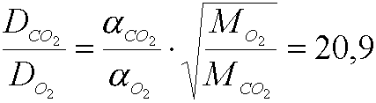
Difuze O₂ a CO₂ v plazmě
Bunsenovy koeficienty rozpustnosti (α) pro plyny v krvi o tělesné teplotě. Jednotkou rozpustnosti je (ml plynu při standardní teplotě a tlaku)∗(ml krve)⁻¹ ∗(101,3 kPa)⁻¹
CO₂ | 0,52
CO | 0,018
N₂ | (Voda: 0,013; Tuk: 0,065)
O₂ | 0,022
Molekulové hmotnosti:
M_{O2} = 32
M_{CO2} = 44

Slide 5
Výměna plynů
Prostředí | Druh transportu | pO₂ (kPa) | pCO₂ (kPa)
alveoly | proudění | 13,3 | 5,2
alveolo-kapilární stěna | difuze | - | ­
Krevní oběh: tepny žíly | proudění | 12,7 5,3 | 5,5 6,0
Kapilární stěna, buněčná membrána | difuze | - | ­
Buňka | difuze | 4,0 | 6,7

Slide 6
Daltonův zákon
Daltonův zákon pojmenovaný po svém objeviteli Johnu Daltonovi (+1844 fyzik, matematik) zní: Tlak směsi plynů je roven součtu jejich parciálních tlaků.
Zákon přesně platí pro ideální plyny.
Pro reálné plyny je, zejména pro vyšší tlaky, narušen kvůli objemu obsazenému molekulami a mezimolekulovému silovému působení.
Pcelk= P1+P2+…+Pi

Slide 7
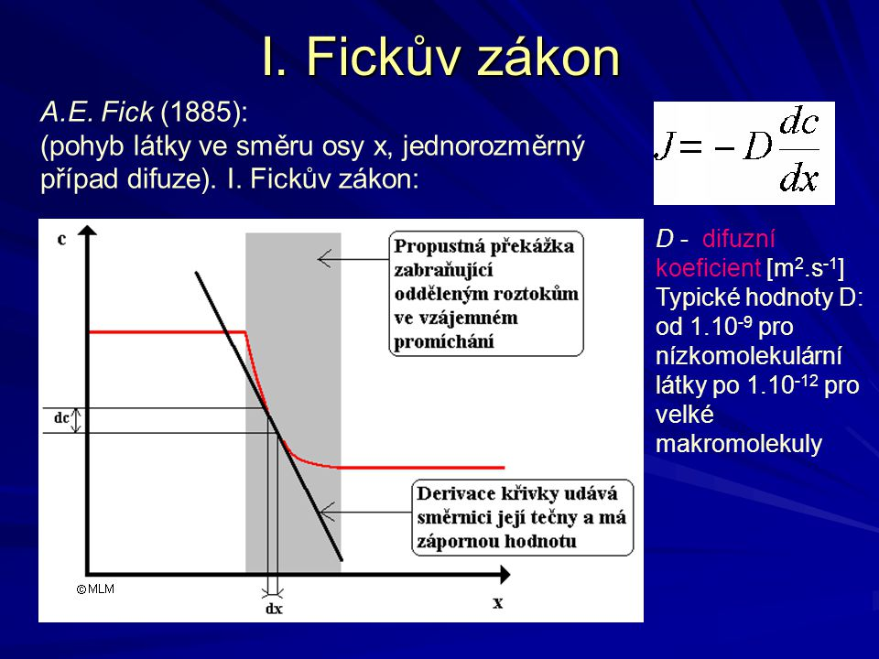
Fickův zákon

Slide 8
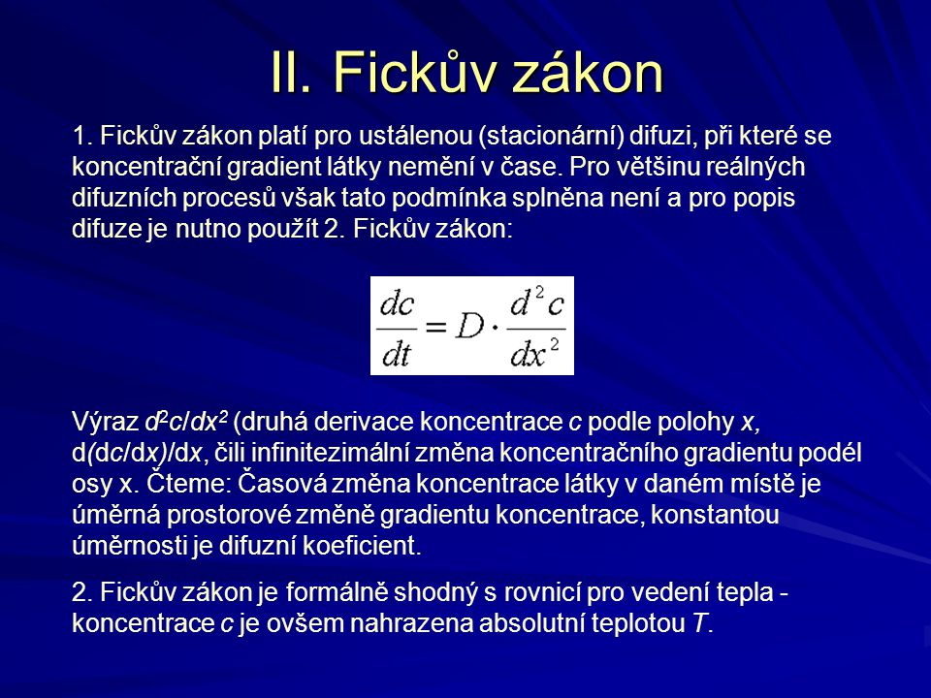
Fickův zákon

Slide 9
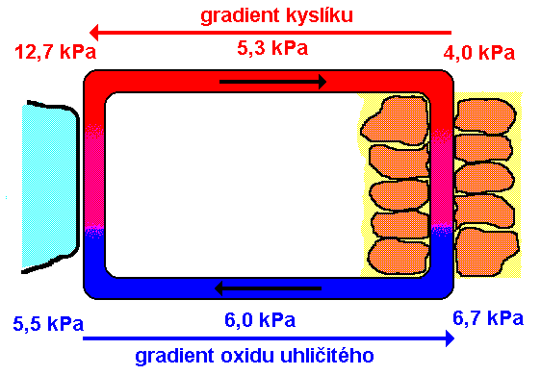
Výměna dýchacích plynů
alveolus
tkáň
tkáň

Slide 10
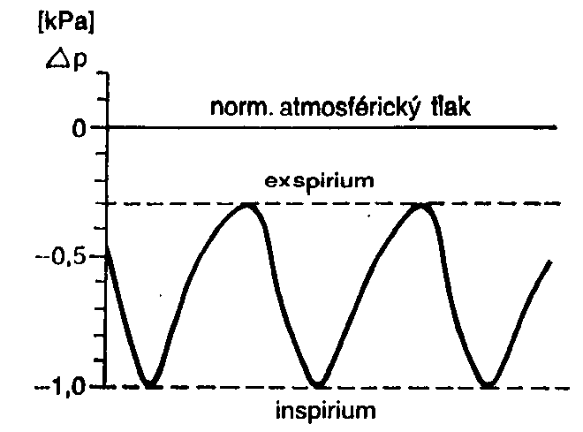
Změny negativního nitrohrudního tlaku během dýchání

Slide 11
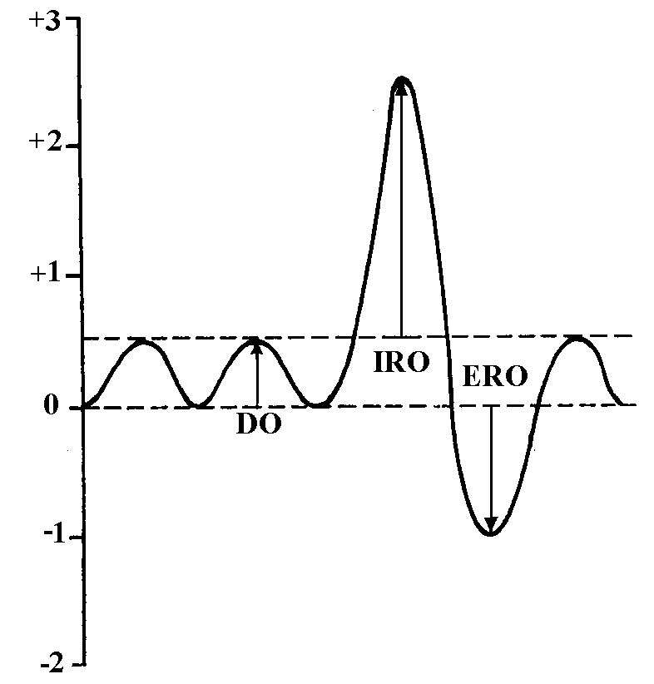
Dechové objemy a kapacity
vzduch v dýchacích trubicích - mrtvý prostor - 150 ml
reziduální objem vzduchu v alveolech - RO - 1 l
exspirační rezervní objem - ERO - 1,5 l
(klidový) dechový objem - DO - 0,5 l
inspirační rezervní objem - IRO - 2,5 l
vitální kapacita VK = ERO + DO + IRO
funkční reziduální kapacita
FRK = RO + ERO
Mírou ventilace plic je minutový objem
MO = DO·f
V [l]
Příklad spirogramu

Slide 12
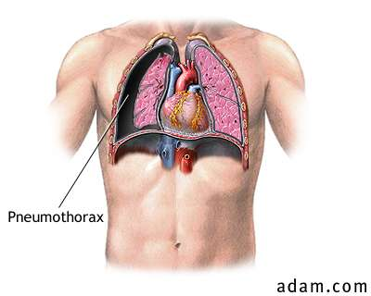
Pneumothorax
http://www.pennhealth.com/health/health_info/Surgery/graphics/Pneumothorax_2.jpg

Slide 13
Dýchací odpory
Elastický odpor plic a hrudníku - dán napětím elastických vláken v plicní tkáni, podobný vliv má povrchové napětí alveolů.
Neelastický odpor tkání (též tkáňový viskózní odpor). Vzniká třením plicní tkáně, hrudníku, dýchacích svalů a orgánů dutiny hrudní.
Proudový odpor dýchacích cest - komplex odporů, které kladou vzdušnému proudu dýchací cesty – příčinou je viskozita vzduchu a turbulence, k nimž dochází i místech větvení dýchacích cest.

Slide 14
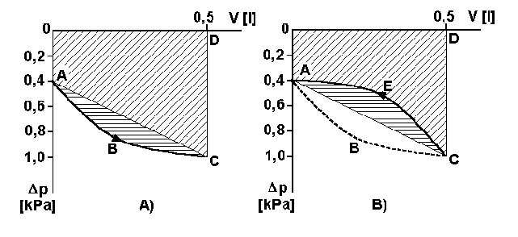
Dýchací práce a obrázek k zamyšlení
Při překonávání souhrnu dýchacích odporů platí:
W = pΔV p je rozdíl tlaku nitrohrudního a nitroplicního
Dýchací práce. A) - při nádechu, B) - při výdechu. Plocha 0ACD0 - elastická práce konaná na úkor energie organismu (při nádechu) nebo pružnými tkáněmi přeměnou potenciální energie (při výdechu). Plocha ABCA je při nádechu aktivní prací proti neelastickému odporu. Plocha ACEA je prací proti neelastickému odporu při výdechu, na úkor potenciální energie nahromaděné při nádechu (podle Pilewského).

Slide 15
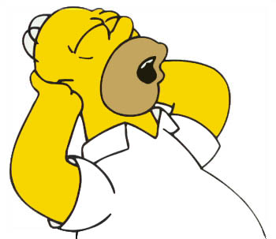
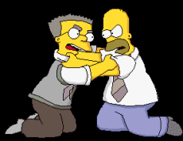
Výpočty dýchací práce
při klidovém dýchání:
minutový objem MO = 7 l
dechová frekvence DF = 14 min⁻¹
tlak p: 0,7 kPa
dechový objem V: 0,5 l (5·10⁻⁴ m³)
práce W = 0,35 J - pro jeden vdech
294 J - za 1 hodinu
při velké zátěži:
MO = 200 l
DF 100 min⁻¹
p = 0,7 kPa
V = 2 l (2·10⁻³ m³)
W = 1,4 J - pro jeden vdech
8400 J - za 1 hodinu

Slide 16
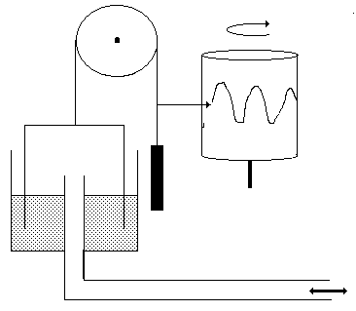
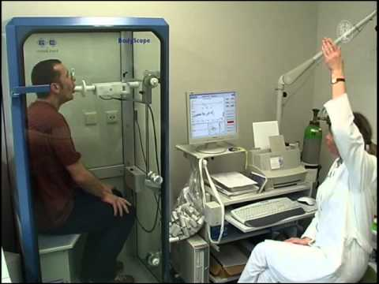
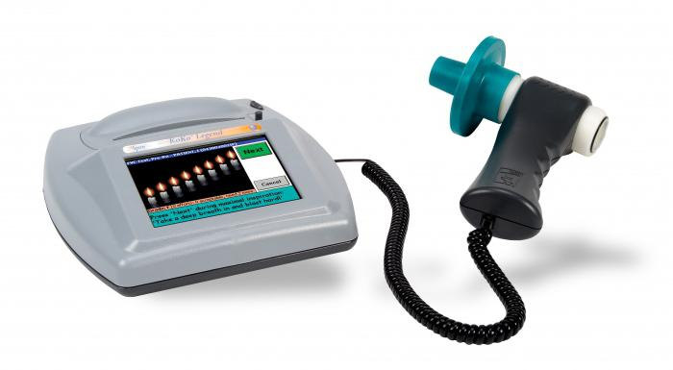
Měření dechových objemů - spirometrie

Slide 17
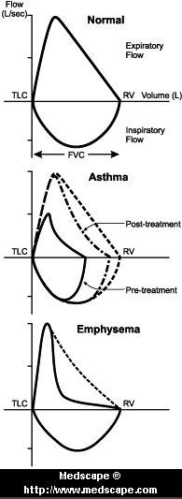
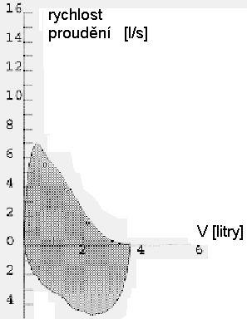
Spirogram
Měříme závislost objemu na čase
nebo
velikosti toku na dechovém objemu

Slide 18
Další biofyzikální aspekty dýchání
Projevy fyzikálních vlastností plic v některých oblastech diagnostiky a terapie:
největší plocha kontaktu s vnějším prostředím
možnost ovlivnění funkcí organismu prostřednictvím dýchání (hyperventilace)
rušivý vliv dýchacích pohybů na diagnostické obrazy
negativní kontrast při rtg. vyšetřeních
rizika v UZ diagnostice a při litotrypsi

Slide 19
Autor:
Vojtěch Mornstein
Obsahová spolupráce:
C.J. Caruana, I. Hrazdira
Poslední revize: září 2024

